Slide 1
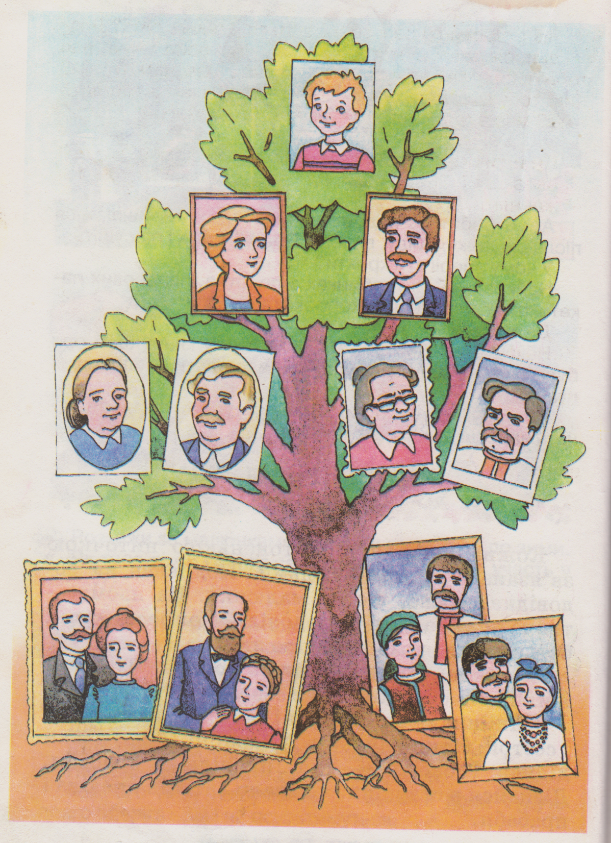
Практичне заняття. Про що можна довідатися з сімейного фотоальбому. Родинне дерево.

Slide 2
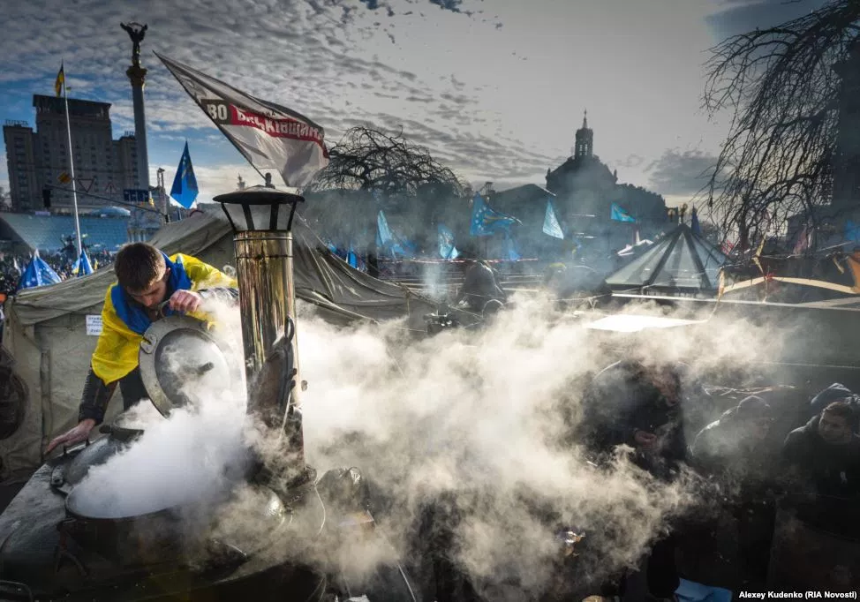
Фотографія –це мить з життя
Фотографія це мить з життя

Slide 3
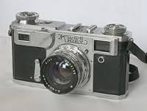

Slide 5
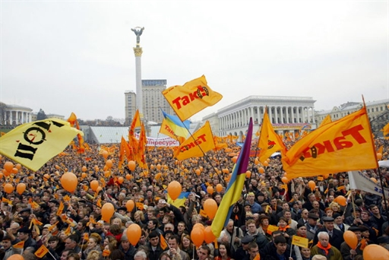

Slide 6
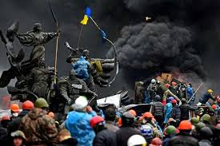

Slide 7
Як працювати з фотографією – історичним джерелом Аналізуючи фотопам’ятку, намагайтесь послідовно відповідати на запитання: * Кого зображено на фотографії? Хто ці люди і що вони роблять? * Коли і де відбувається ця подія?Чому ви так вважаєте? * З якою метою зроблено фотографію? * Якої інформації бракує, аби повністю відповісти на ці запитання? * Чи є на фотографії підпис,інші написи? Чи можуть вони стати у пригоді під час вашого дослідження? * Які висновки можна зробити? Про що ще ви хотіли б дізнатися?

Slide 8
Рід – це низка
поколінь, які
походять від
одного предка.
Родовід – це
історія
поколінь певного
роду.
Сім’я – це така спільність людей, яка спирається на шлюбний союз, родинні зв’язки, різноманітні відносини між її членами, які живуть разом і спільно ведуть господарство.
Родинне дерево (генеалогічне) – схематичний родовід певної сім’ї чи родини

Slide 9
Починати побудову родоводу потрібно зі збору точних відомостей. І в першу чергу слід опитати всіх живих родичів старшого покоління: батьків, дідусів, бабусь, тіточок і дядечків. Особливу увагу в їхніх розповідях слід звертати на повні імена предків, відомі дати народження, смерті, а так само найбільш значних життєвих подій. Якщо у ваших родичів збереглися які-небудь сімейні архіви (листи, щоденники, фотографії), їх теж слід долучити.
Важливо враховувати, що у літніх людей часто є проблеми з пам’яттю, тому всі розказані ними відомості бажано підкріплювати документально.
Всі отримані відомості краще всього відразу ж записувати в зошит або збирати в папку. По-перше, це допоможе краще запам’ятати сімейну історію, по-друге, так простіше упорядкувати отриману інформацію.
Зібрані відомості вже в процесі роботи можна починати оформляти у вигляді родовідного дерева.

Slide 10
Генеологія-
наука ,яка вивчає походження та взаємний зв’язок родини

Slide 11
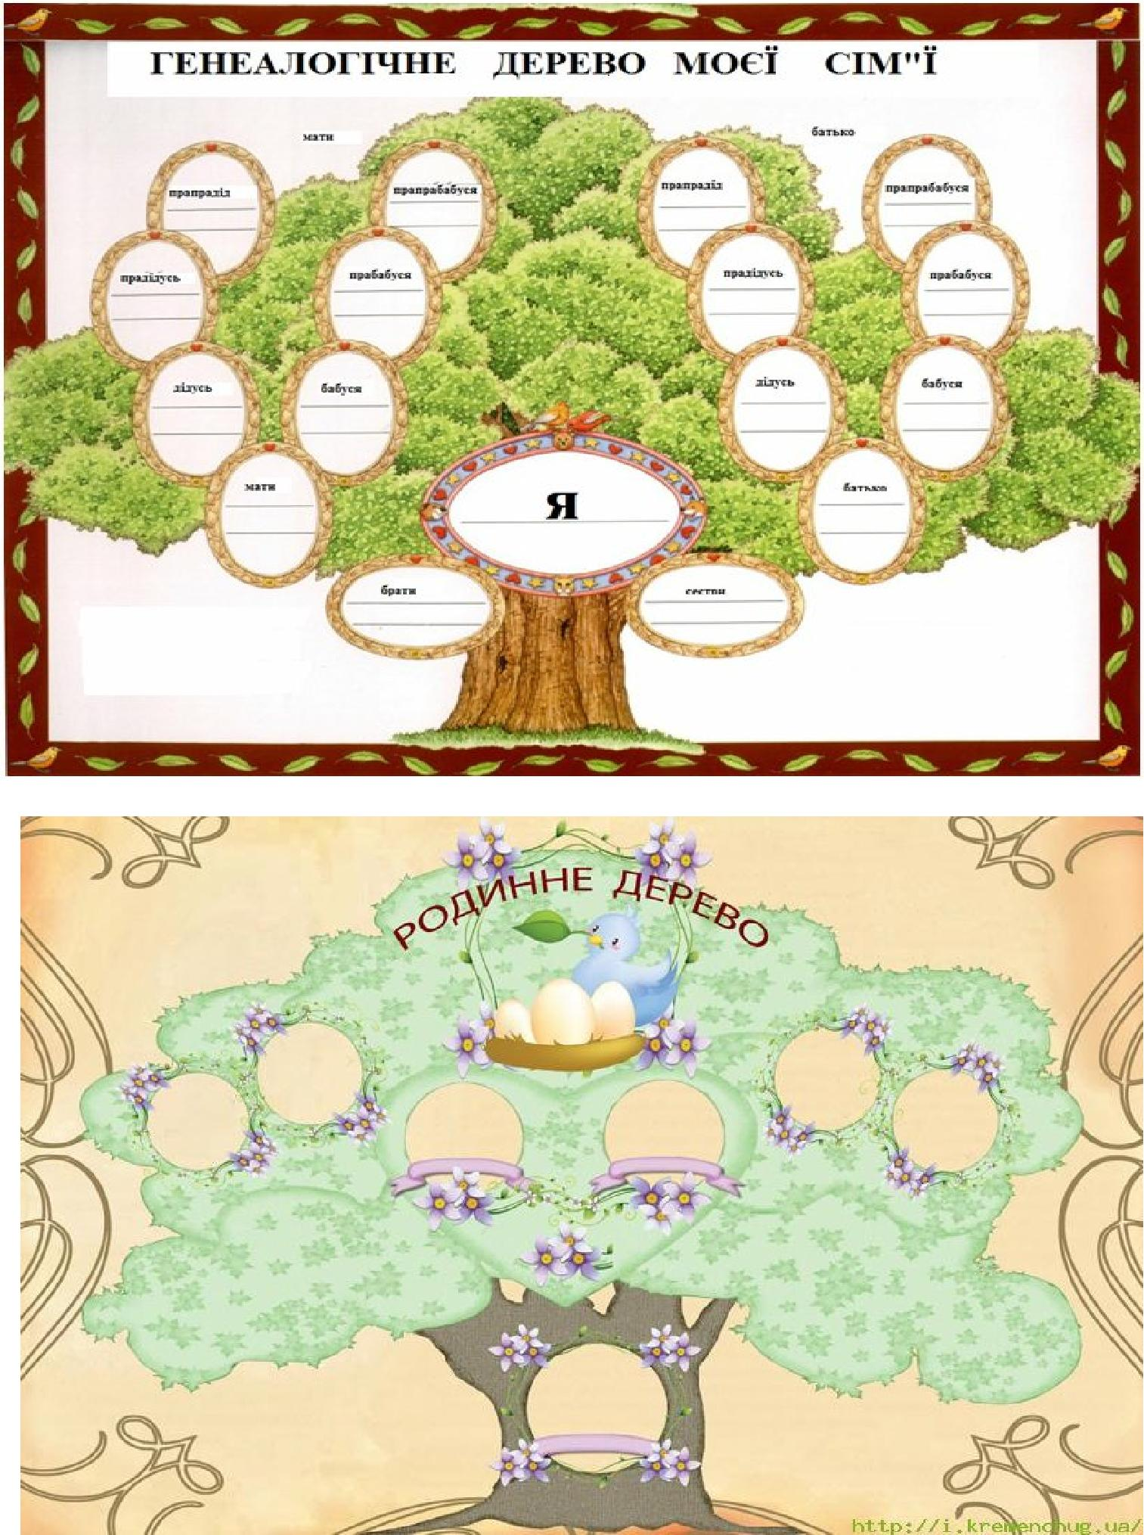

Slide 13
Самооцінювання
Робота на уроці | Бали
Підготовка до уроку
Аналіз сімейних фотографій
Розуміння основних понять(генеалогія, родинне дерево, фотографія)
Робота над родинним деревом
Розповідь про свою родину
Самооцінювання учнів

Slide 14
Підсумок уроку
- Про що ми говорили на уроці?
- Як повинні жити усі члени родини?
Це дуже важливо, щоб сім'я, родина була згуртованою, дружною, міцною. Бо сильна сім'я,
родина, рід — це міцна держава.
У кожного з нас є своя родина. І якщо складемо всі родини — це весь український народ, вся Україна.

